Slide 1
КОГДА МНОГО ПОВАРОВ, ПЛОХ И БУЛЬОН. ИЛИ НЕСКОЛЬКО СЛОВ ОБ АВТОРИТЕТЕ ВОСПИТАТЕЛЯ

Slide 2
Внимание: фотосессия!
Вести с урока технологии

Slide 3
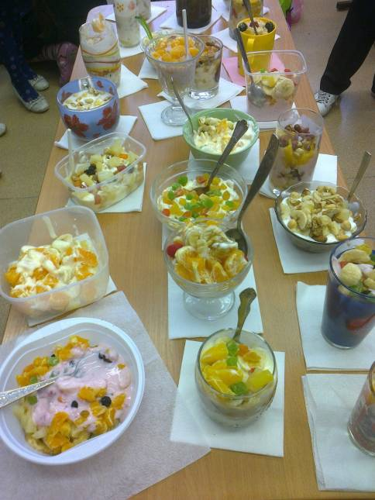

Slide 4
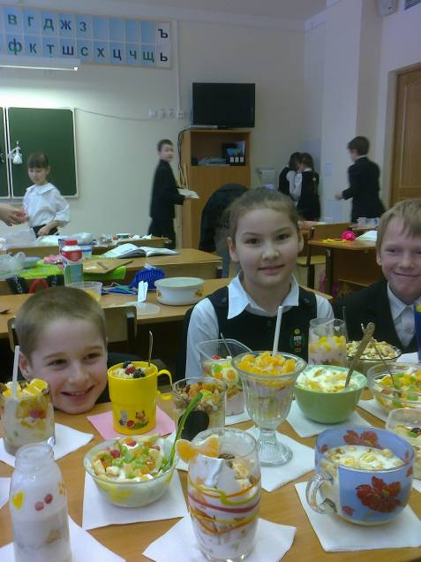

Slide 5
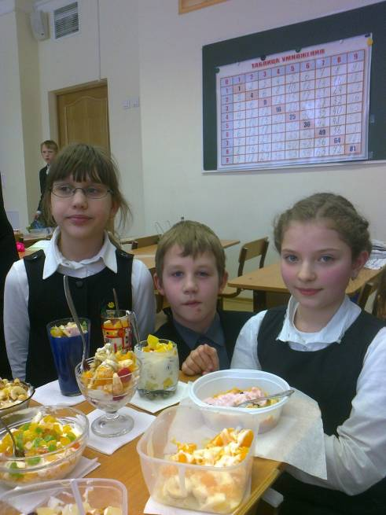

Slide 6
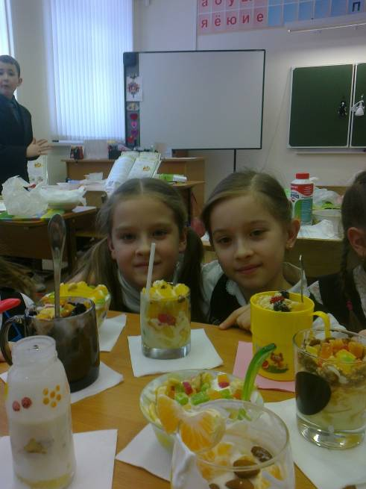

Slide 7
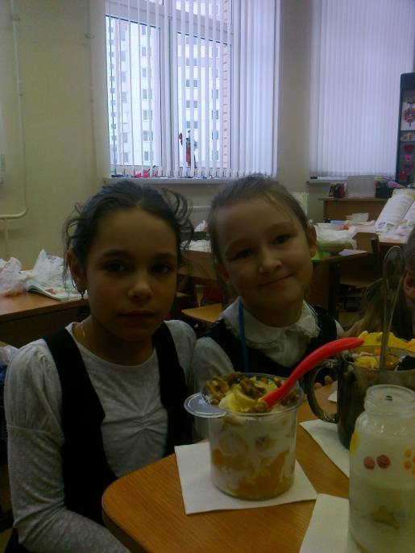

Slide 8
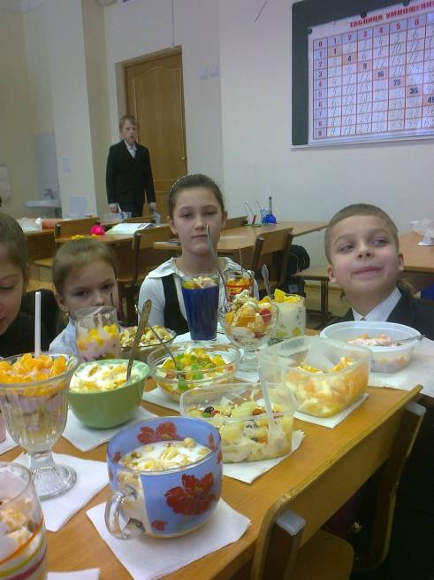

Slide 9
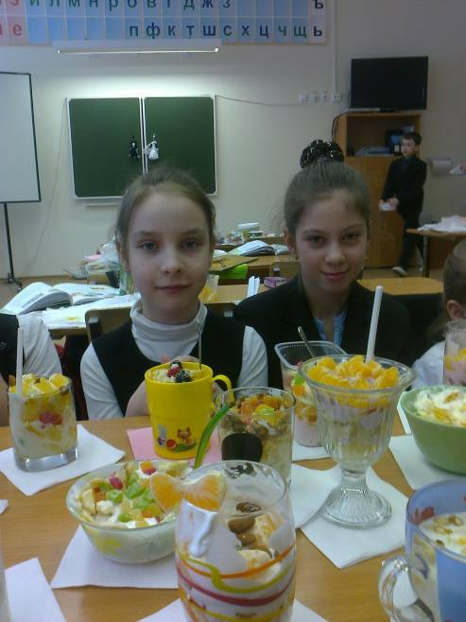

Slide 10
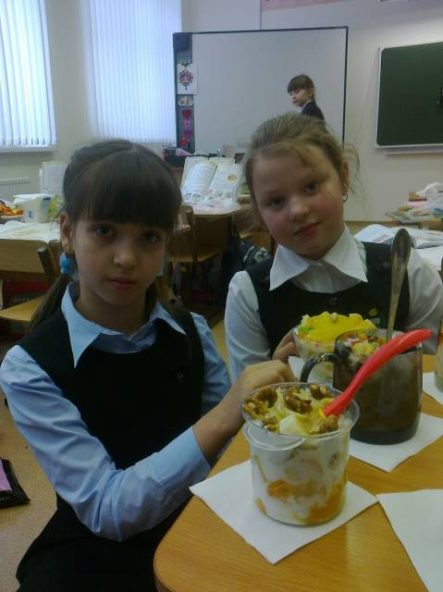

Slide 11
Ход собрания.
Цели:
1. Помочь родителям осознать необходимость авторитета взрослого в процессе воспитания.
2. Напомнить о важности единых требований воспитания семьи и школы.

Slide 12
Анализ анкет для родителей.

Slide 13
Откуда берётся родительский авторитет, как он организуется?
Особый талант – ошибка
Послушание для самого послушания (родителям живётся спокойно)- скоро разрушается

Slide 14
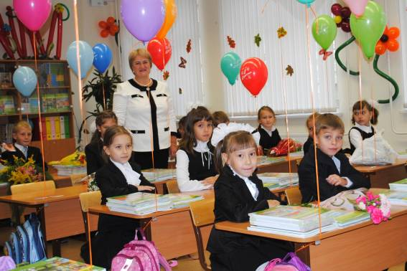
Сорта ложного авторитета:
Авторитет подавления
Авторитет расстояния
Авторитет чванства
Авторитет педантизма
Авторитет резонёрства
Авторитет любви
Авторитет доброты
Авторитет дружбы
Авторитет подкупа

Slide 15
Какие же главные требования должен соблюдать родитель, чтобы пользоваться наилучшим подлинным авторитетом у своего ребёнка?

Slide 16
1. Жизнь и работа родителей, их поведение.
2. Родительское дело нужно помнить ответственно.
3. Будьте помощником в начинаниях ребёнка, в его жизни.

Slide 17
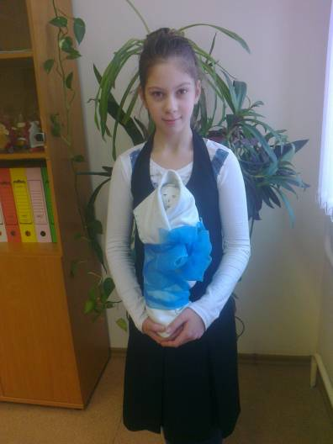
Советы:
1. Уважайте мнение каждого участника воспитательного процесса, признавайте право на это мнение. Помните, что у каждой картины – свой художник.
(см.Приложение 2)

Slide 18
2. Не пренебрегайте опытом других людей, например бабушек и дедушек. Кто-то в вашей семье не разделяет этого мнения? Расскажите ему историю о трех спасительных сосудах с водой. (см.Приложение 3)

Slide 19
3. Прислушивайтесь к мнению учителей. Не отвергайте их рекомендации. Многие не признают педагогику как науку. Напрасно. Формула «Мы все учились понемногу, чему-нибудь и как-нибудь» для воспитания неприемлема. Вспомните древних спартанцев – они прислушались к совету оракула и поставили во главе своего войска школьного учителя.
(см.Приложение 4).

Slide 20
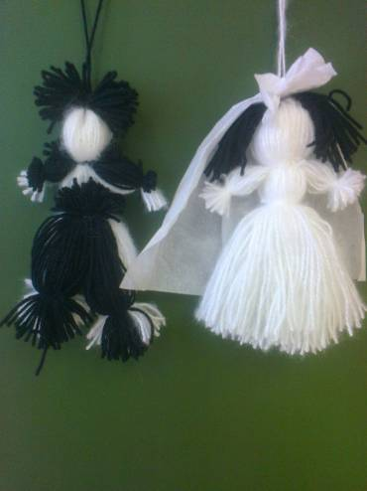
4. Храните огонь родного очага, и не забывайте главного: дом не может считаться жилищем человека, пока в нем нет пищи и огня не только для тела, но и для разума.
Пусть в вашем доме будет все необходимое и для того, и для другого. И тогда обязательно будет авторитет – такой необходимый инструмент воспитания.

Slide 21
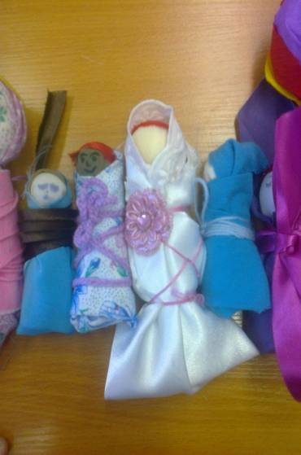
Вот и подошел к концу наш разговор. Незаметно стемнело за окном. Дома вас заждались. Вам пора. Поспешите к своему взрослеющему малышу, погладьте его по шелковистым волосам и обязательно шепните: «Спи мой хороший. Спи, а я покараулю твой сон». Не бойтесь. Это не повредит вашему авторитету… Удачи.

